Slide 1
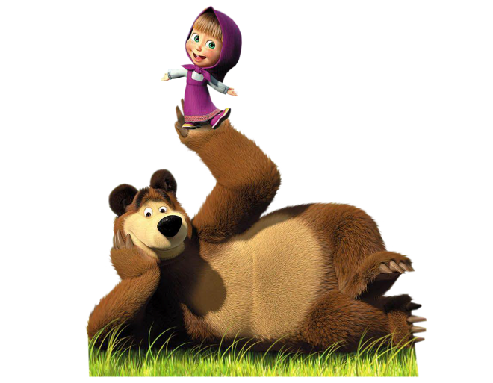
Вот звонок нам дал сигнал:
Поработать час настал.
Так что время не теряем
И работать начинаем

Slide 3
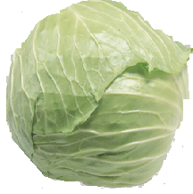
Здесь весною было пусто,
Летом выросла…

Slide 4
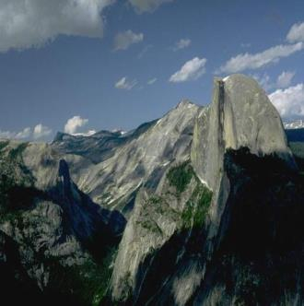
Забрались в сосновый бор
И дошли до синих …

Slide 5
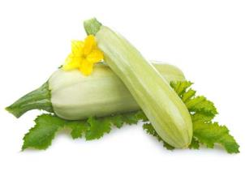
Вот зеленый толстячок –
Круглый, гладкий…

Slide 6
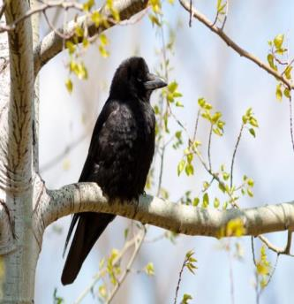
Мы в близи прибрежных балок
Целый день считали ...

Slide 7
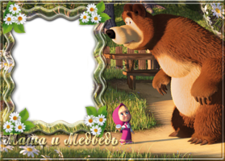
Звуки [г] [г,] – [к] [к,]. Повторение и обобщение

Slide 8
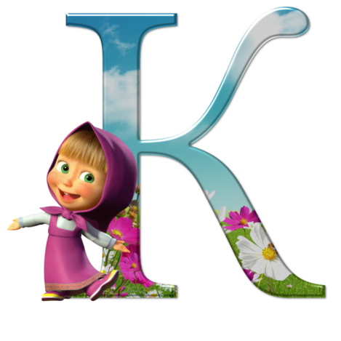

Slide 9
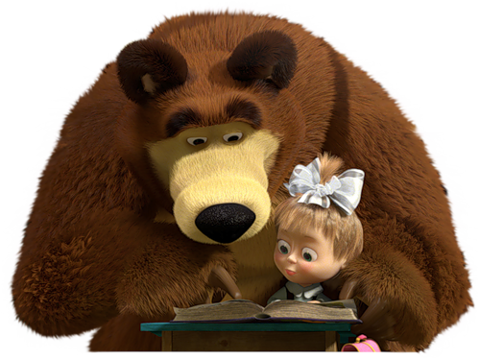
Цель:
упражняться в чтении слов с буквами «Г», «К»;
закреплять знание условного обозначения звонкого, глухого, твердого и мягкого согласных звуков;
развивать речь, внимание, память

Slide 10
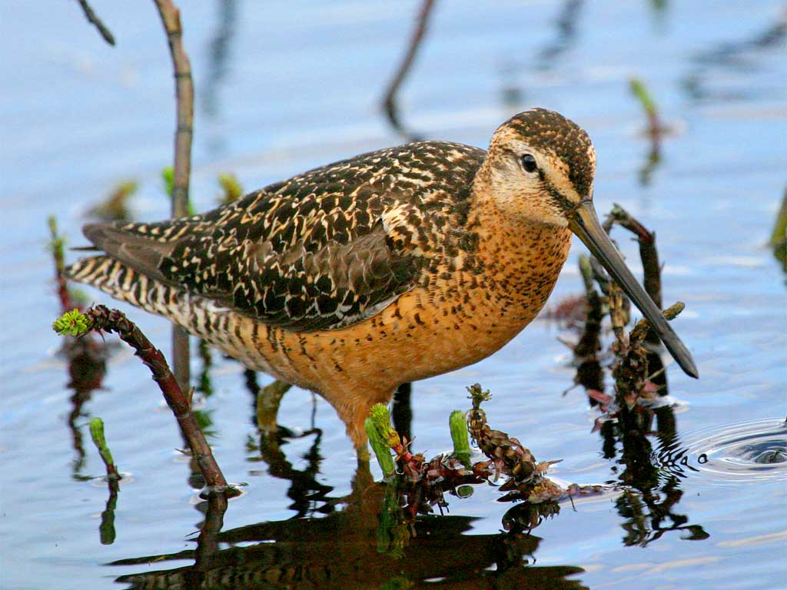
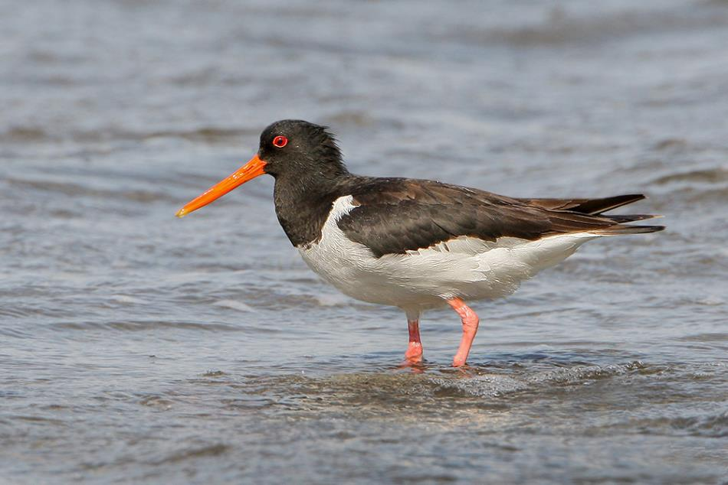

Slide 11
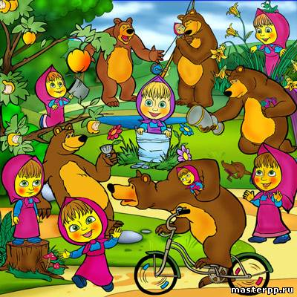
ФИЗМИНУТКА

Slide 12
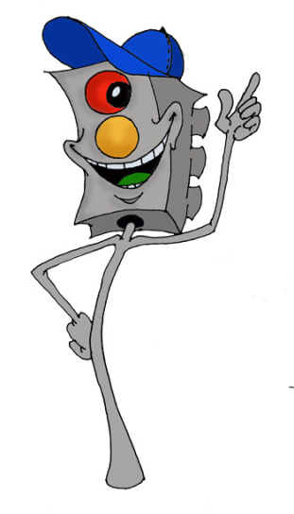
Раз, два, три, четыре, пять!
Ох, устали мы читать. (Потягивания.)
В «Светофор» мы поиграем, (Ходьба на месте.)
Руки, ноги разминаем. (Встряхивание руками. Встряхивание ногами.)
Красный свет нам «Стой!» — кричит,
Ждать зеленого велит.
Чтобы было ждать не скучно,
Наклоняемся мы дружно.
И назад. И вперед. (Наклоны.)
Влево, вправо поворот. (Повороты туловища.)
Вот и желтый загорелся,
Приготовиться пора.
Руки, ноги разогреем, (Рывки руками перед грудью.)
Начинаем, детвора! Вверх поднимем,
Вниз опустим,
Пролетим как самолет.
Вот зеленый загорелся,
Можно нам идти вперед. (Ходьба на месте.)
Левой, правой,
Левой, правой,
Смело мы идем вперед.
Светофор — помощник славный
Уставать нам не дает.

